Slide 1
Интеграция подсистем информационной системы кафедры с использованием web-портала

Slide 2
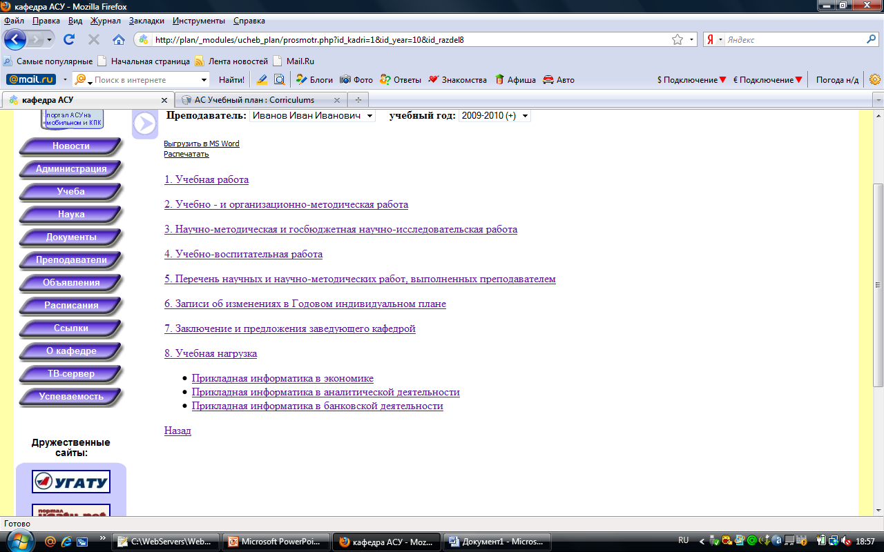
Раздел «Просмотр индивидуального плана преподавателя»

Slide 3
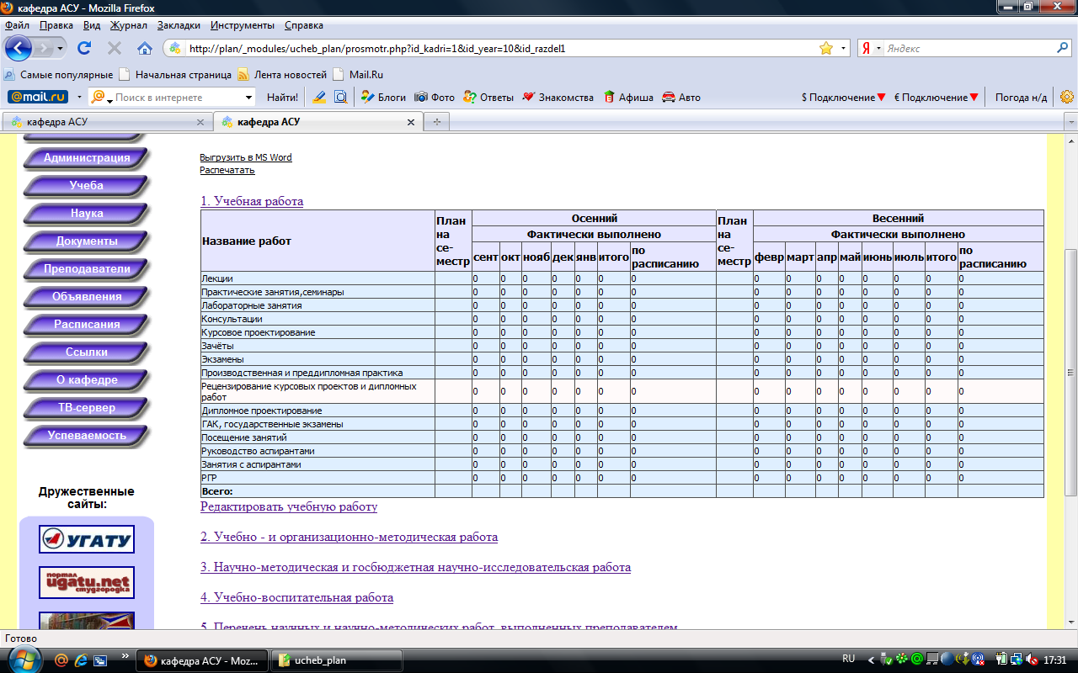
Раздел «Учебная работа»
Добавлен столбец
По расписанию, данные
считаются из расписания
Добавлено поле
Всего, расчет ведется как
∑по видам работ

Slide 4
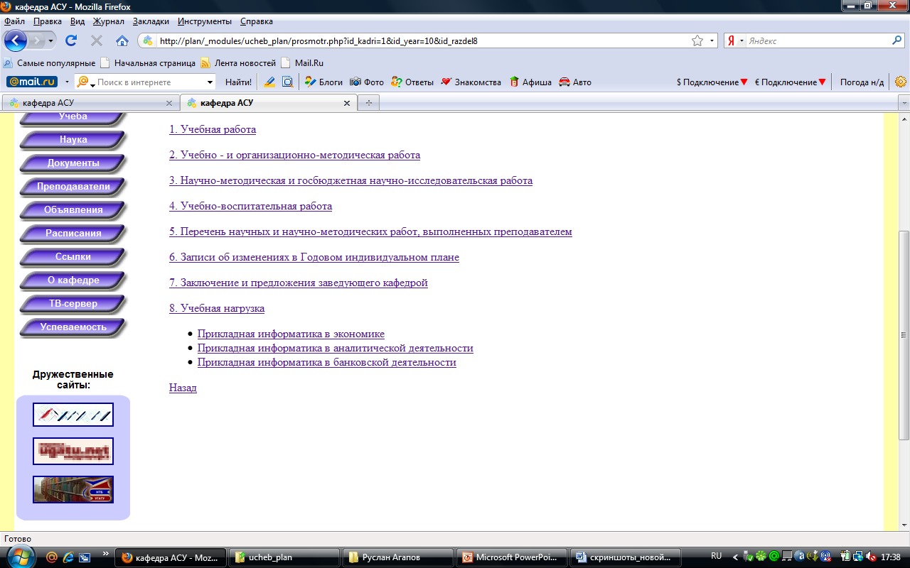
Раздел «Учебная нагрузка»
Добавлен раздел8, который
связывает
дисциплины, преподавателя
и специальность

Slide 5
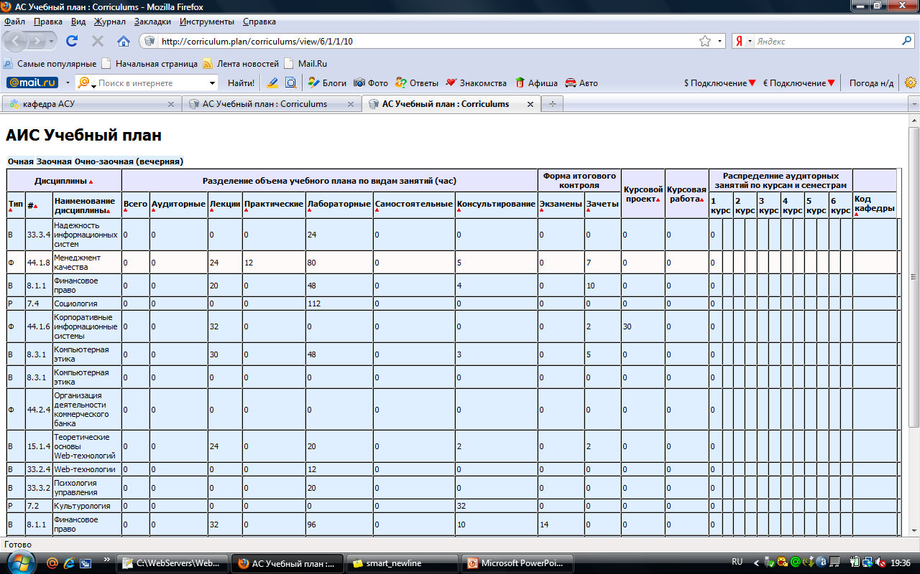
Переход в раздел специальности «Прикладная инф-ка в банковской деятельности»

Slide 6
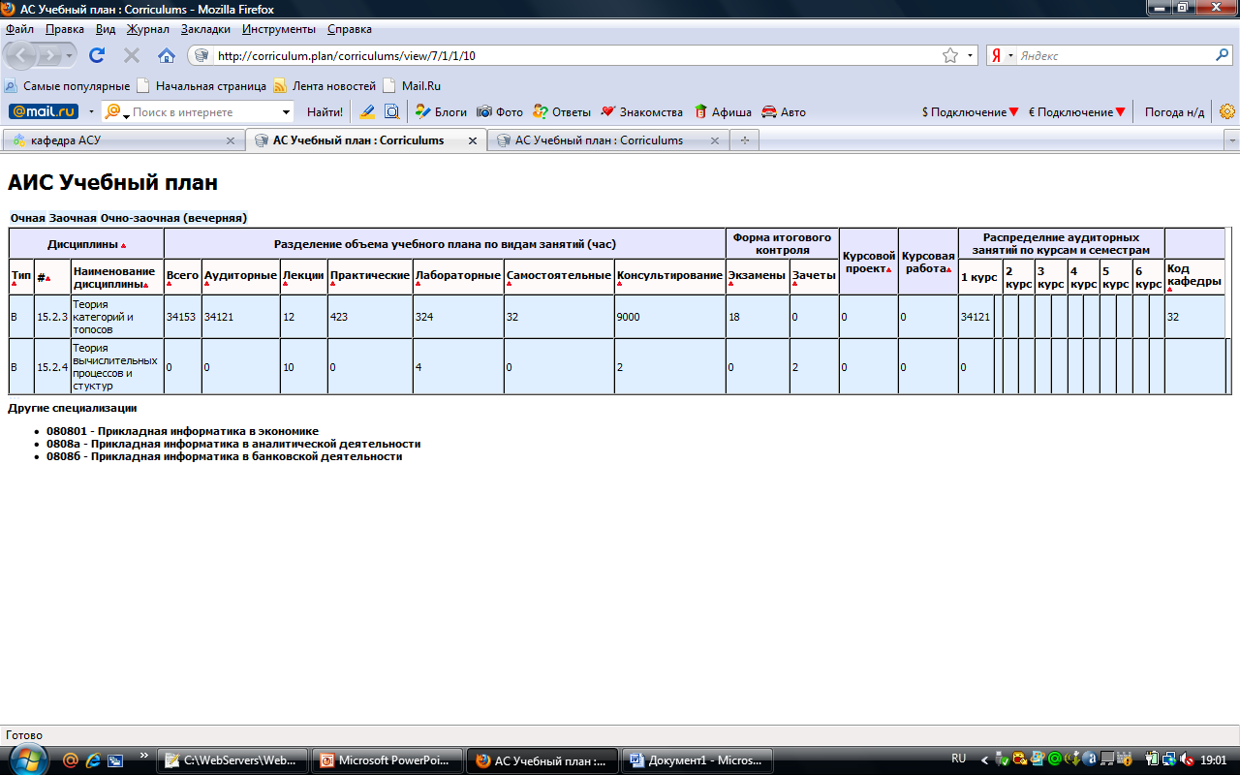
Переход в раздел специальности «Прикладная инф-ка в эк-ке»
Список дисциплин изменяется

Slide 7
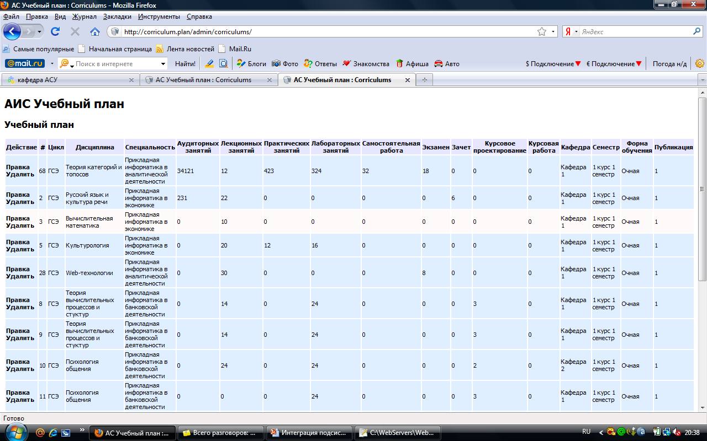
Измененный учебный план

Slide 8
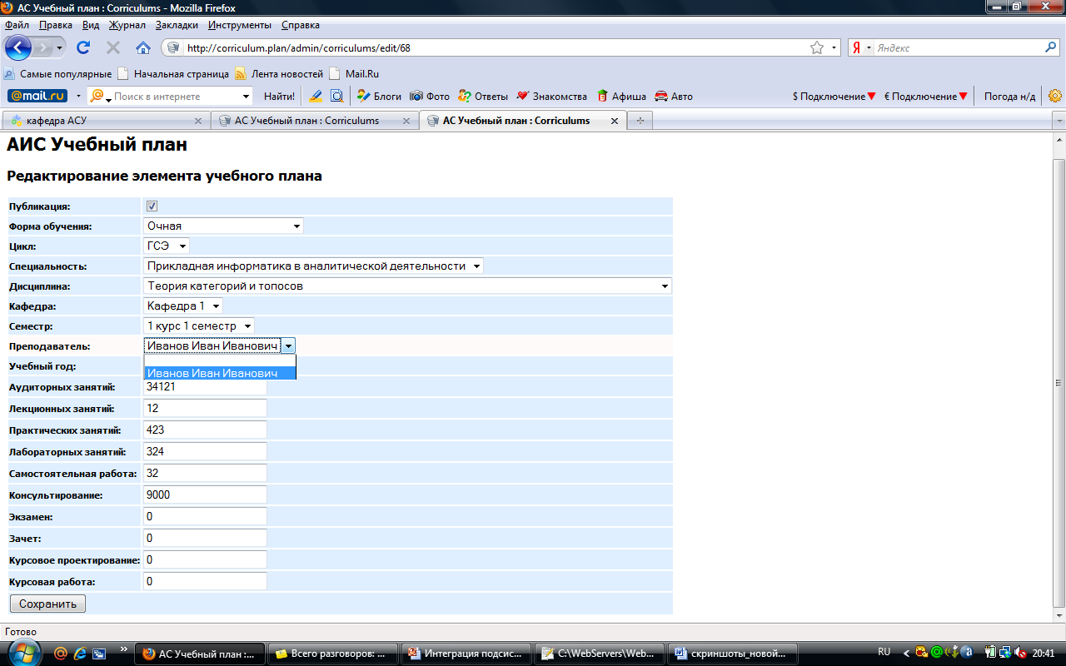
Раздел редактирование учебного плана
Осуществляется
переход
Добавлены поля
Преподаватель – связь индивид_планом,
Консультирование

Slide 9
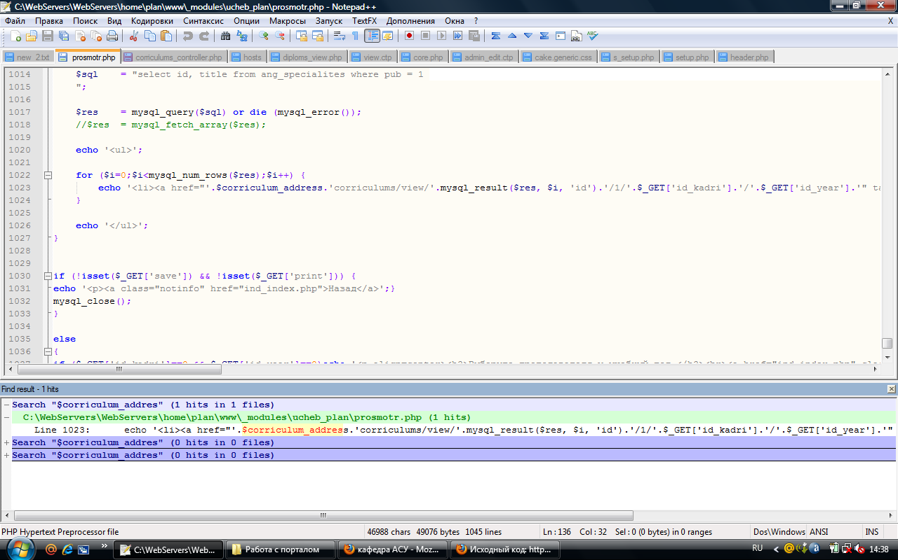
Программный код «Индивидуальный план преподавателя»
Ссылка на подсистему
«Учебный план»

Slide 10
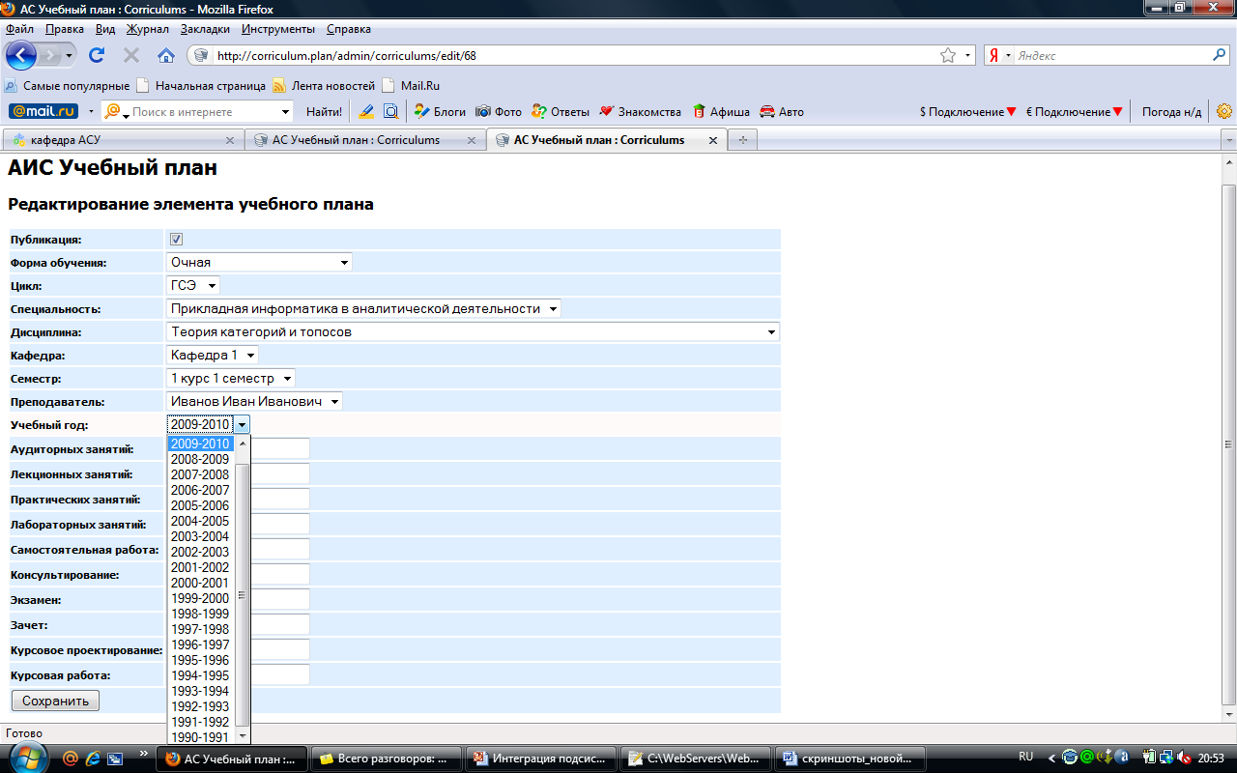
Вкладка редактирование учебного плана
Добавлено поле
Учебный год –связь с индивид_планом

Slide 11
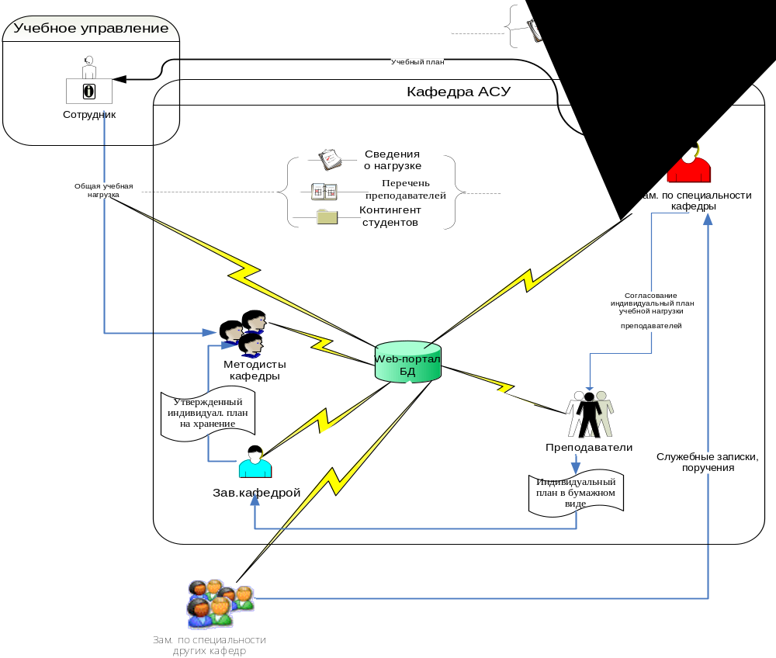
Мнемосхема интеграции

